Slide 1
Automatización I
Yomin Jaramillo Múnera
Clase 1: Introducción a la programación con Python
Learning Python 4th Edition Mark Lutz
Pildoras Informaticas, Youtube, 2018

Slide 2
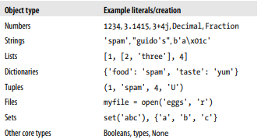
Sintaxis Básica
Tipo de dato
Numérico
int
float
Texto
False
complex
Boolean
True
Listas
Tuplas
Dict

Slide 3
Sintaxis Básica
List
List.append()
List.extend()
List.insert()
List.pop()
List.reverse()
List.sort()
List.index()
List.count()
Tuple
Tuple.count()
Tuple.index()
len(Tuple)
Dict
Del Dict[clave]
Dict.keys()
Dict.values()
Len(Dict)

Slide 4

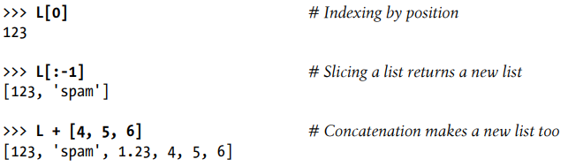
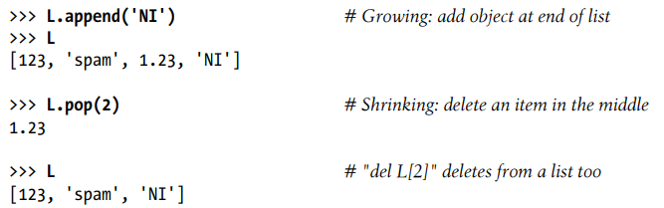
OPERACIONES LIST

Slide 5
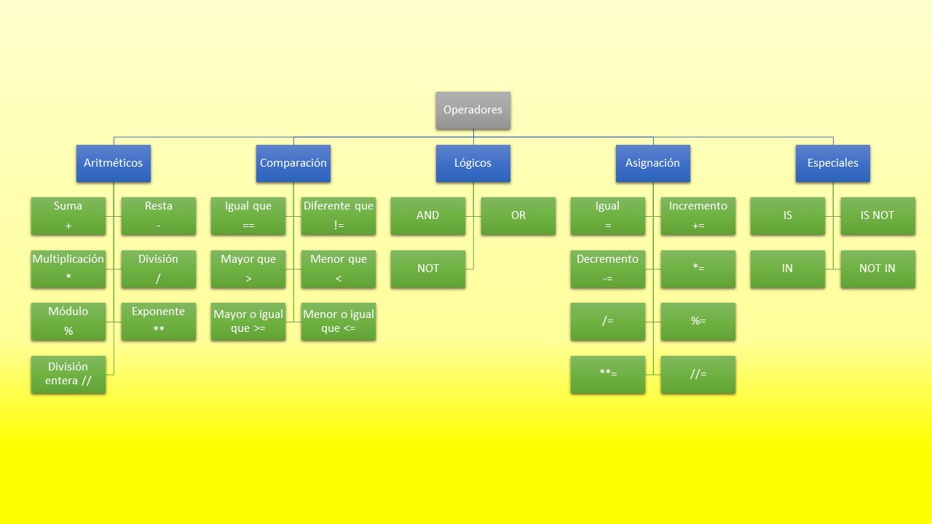

Slide 6
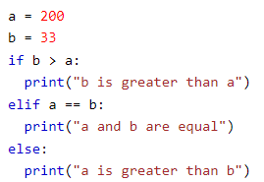
Condicionales
Son estructuras que nos permiten ejecutar instrucciones de codigo bajo el cumplimiento de una condición.

